Slide 1
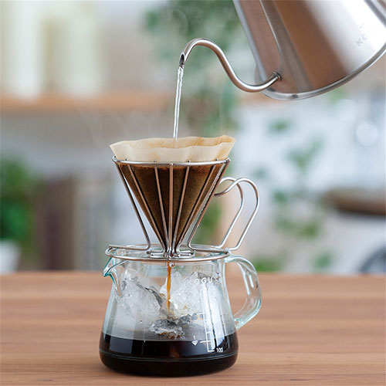


【提案書】
珈琲考具 割れにくいサーバー400ml
特徴
軽量で落としても割れにくいガラスのように透明なコーヒーサーバー。ガラスのような見た目の「トライタン」樹脂を使用。ドリッパーを直接セットできる口径で、電子レンジの使用もＯＫです。
納期
納期スペース
仕様
素材：飽和ポリエステル樹脂・ポリプロピレン
サイズ：14.2×10.7×10.5cm
包装：化粧箱入り
生産国：日本製
お見積
お見積りスペース

